Slide 1
Lorient
Vous Présente la Ville De Lisbonne

Slide 2
Lisbonne (en portugais : Lisboa /liʒˈboɐ/2 Écouter) est la capitale et la plus grande ville du Portugal. Considérée comme une « ville mondiale » selon le classement 2010 du Réseau d’étude sur la mondialisation et les villes mondiales (GaWC)3, comme Taipei, Miami, Varsovie ou Munich, Lisbonne est également le chef-lieu du district de Lisbonne, du Grand Lisbonne et de la zone métropolitaine de Lisbonne. Ses habitants sont habituellement appelés Lisboètes (du portugais lisboeta),

Slide 3
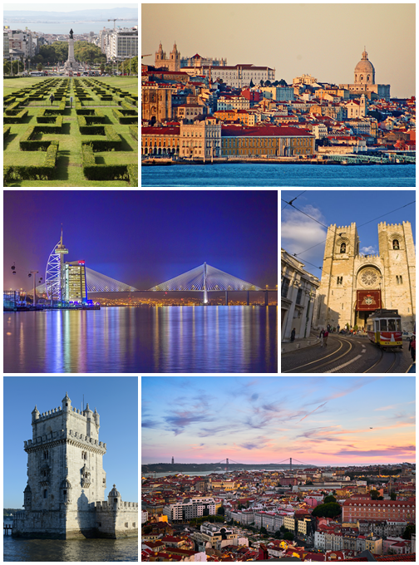
Le Haut En Bas et De Gauche 0 Droite
Le Parc Eduardo VII ,La Praça do Comercio ,le Pont Vasco De Gama ,la Cathédrale Santa Maria Maior de Lisbonne la Tour De Belem ,Le Parque Das Naçoes

Slide 4
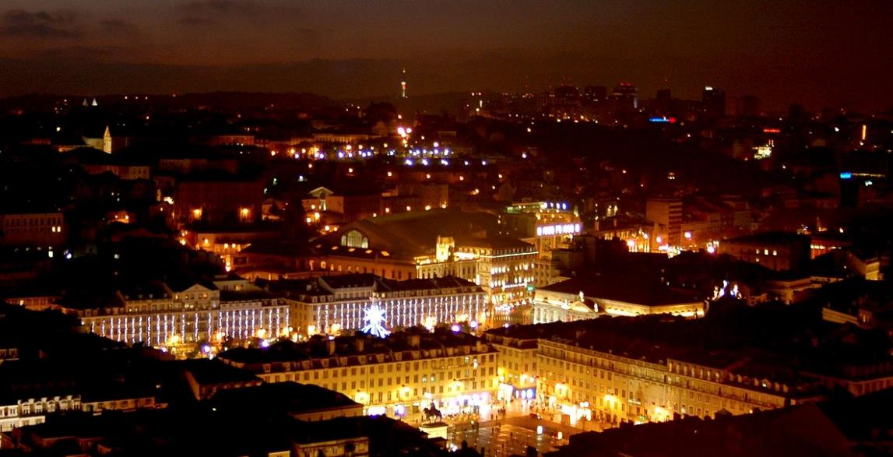
LA ville DE Lisbonne

Slide 5
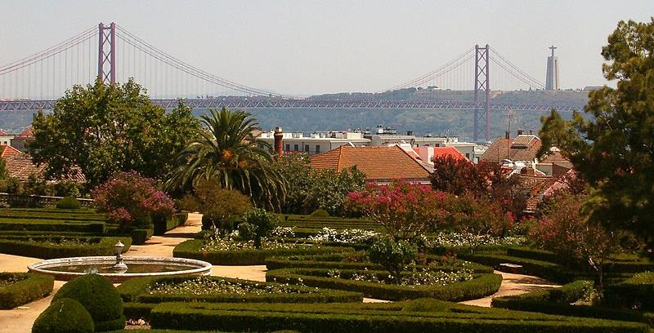
Vue partielle du jardin Botanique d’Ajuda

Slide 6
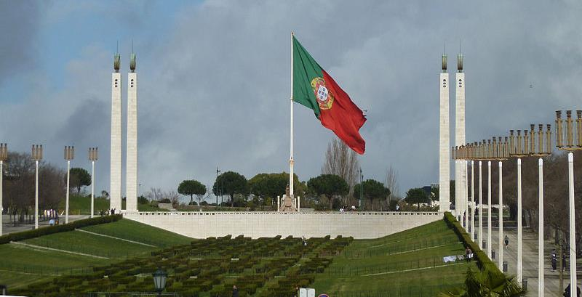
Parque Eduardo VII (Vue Depuis la Place Marques de Pombal) à Lisbonne

Slide 7
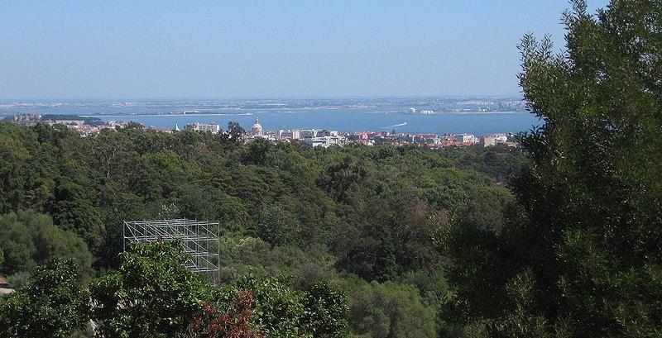
Parc Forestier du Monsanto

Slide 8
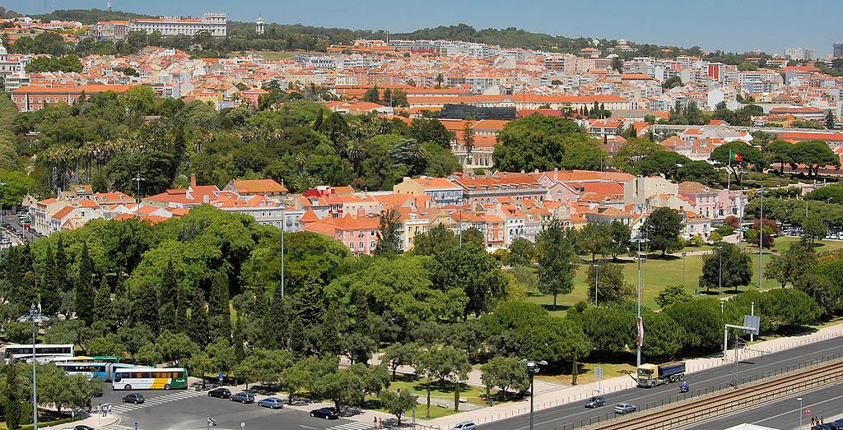
Le jardin Vasco De Gama à Belém

Slide 9
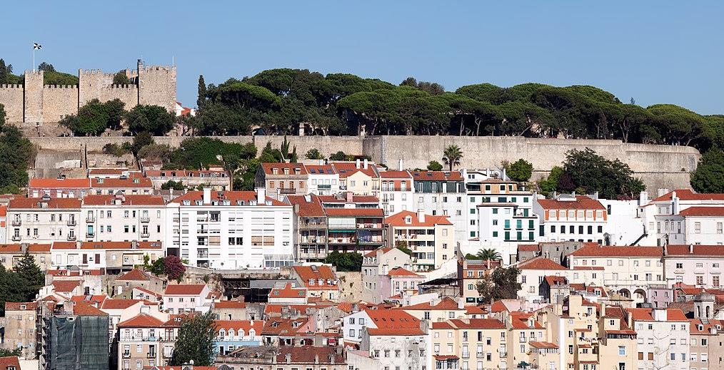
Le Château Saint Georges a joué un rôle important dans l’Histoire De Lisbonne tout au long des années

Slide 10
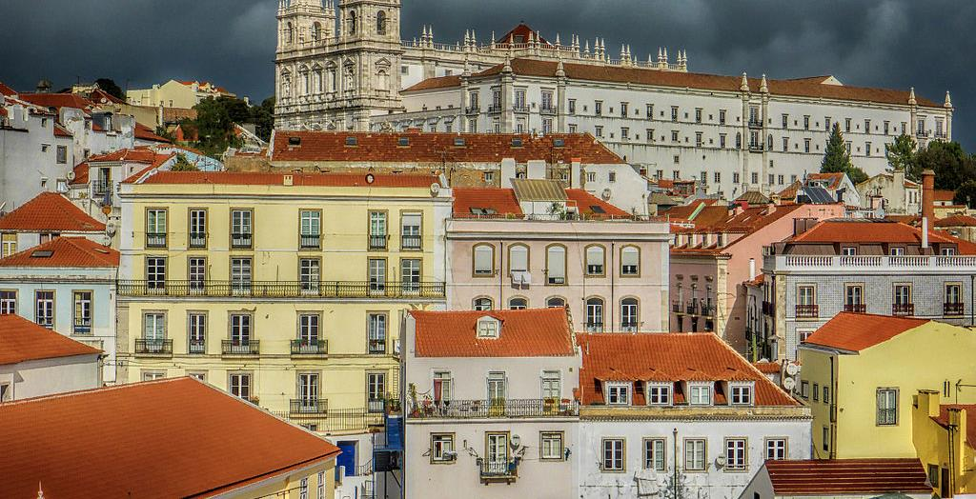
Monastère Sao Vicente de Fora Dans Le Centre De La Ville de Lisbonne

Slide 11
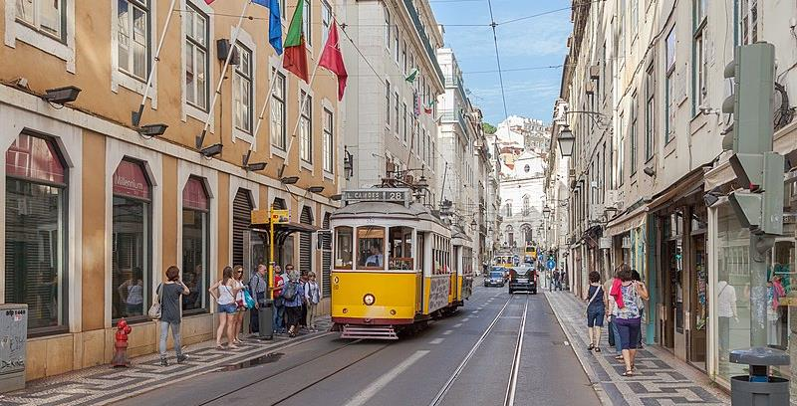
Ruelle du centre – Ville de Lisbonne

Slide 12
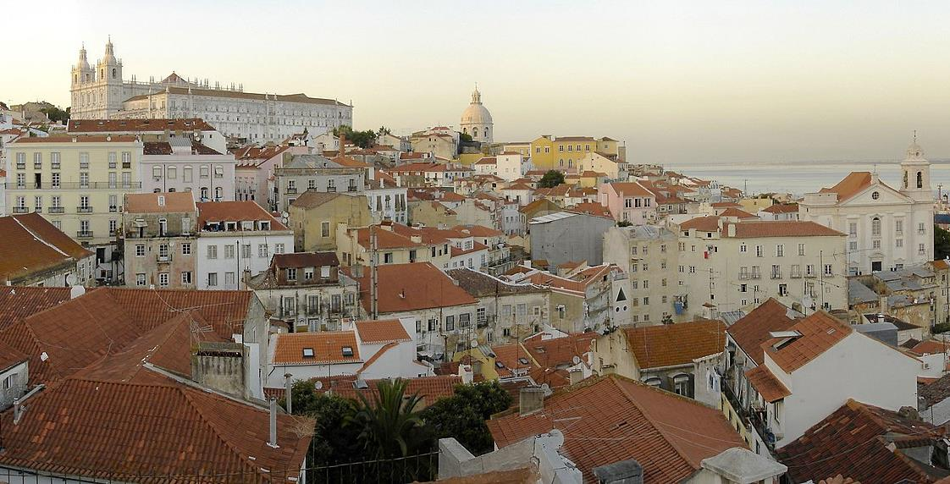
La ville de L’ Alfama

Slide 13
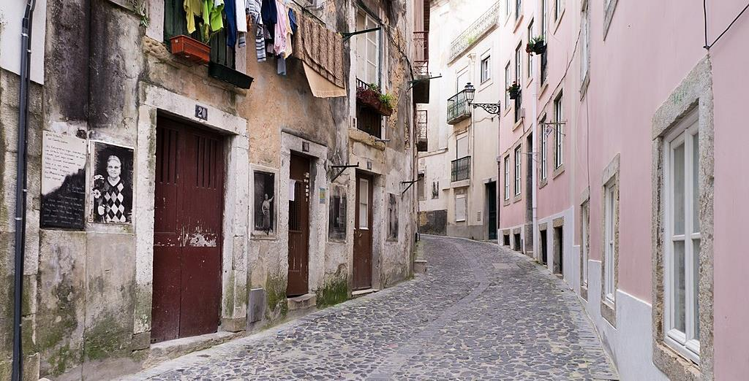
Ruelle Du Quartier de la Mouraria

Slide 14
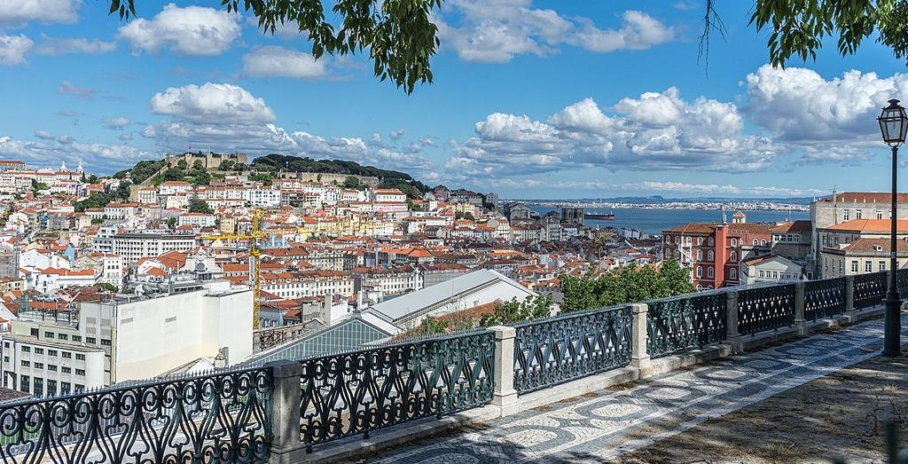
Lisbonne (Miradouro de Sao Pédro de Alcantara)

Slide 15
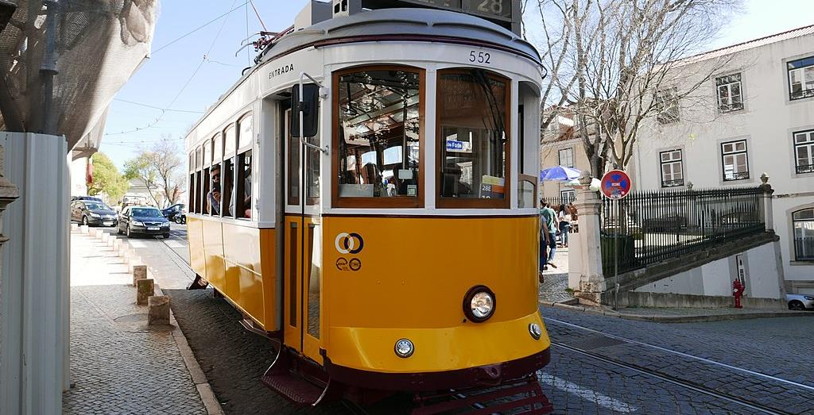
Le Célèbre tram 28

Slide 16
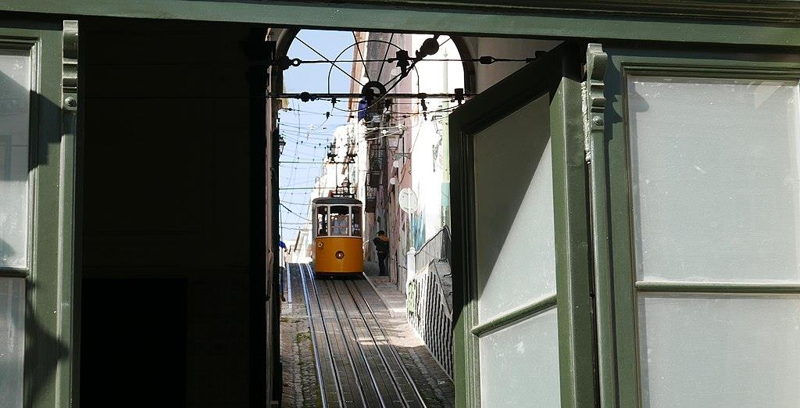
Funiculaire Da Bica

Slide 17
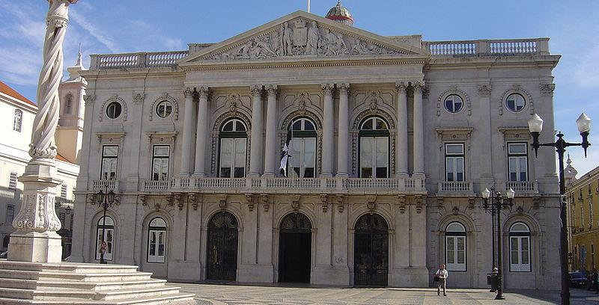
Hôtel De Ville De Lisbonne

Slide 18
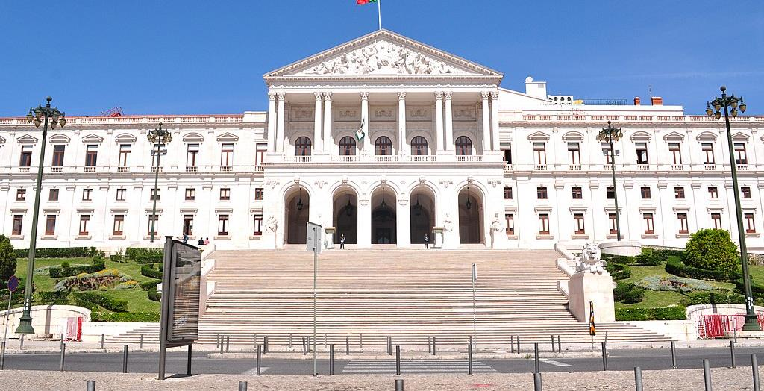
Assemblée de La République

Slide 19
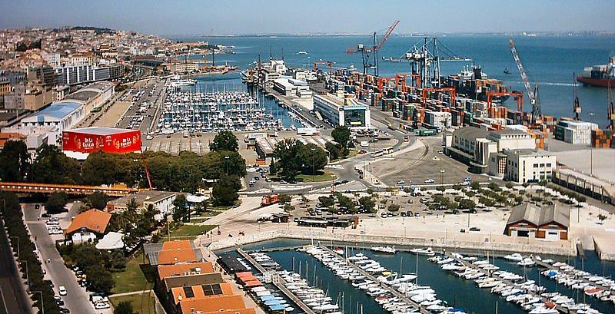
Port De Lisbonne

Slide 20
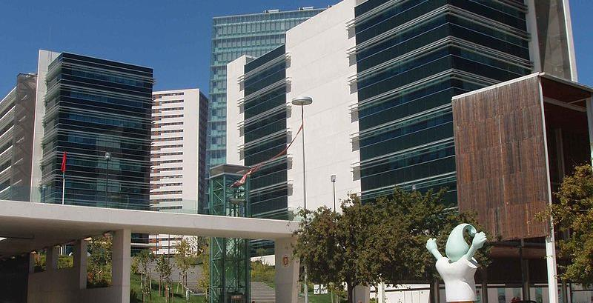
Parque Dos Nacioes à (Lisbonne anciennement site de l’expo Universelle de 1998 )

Slide 21
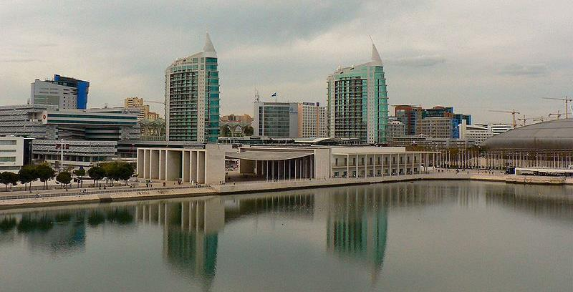
Centre Commercial Du Parc des Nations

Slide 22
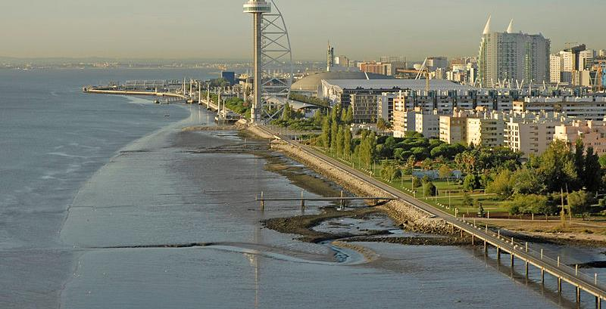
Vue de Lisbonne depuis le Parc Des Nations

Slide 23
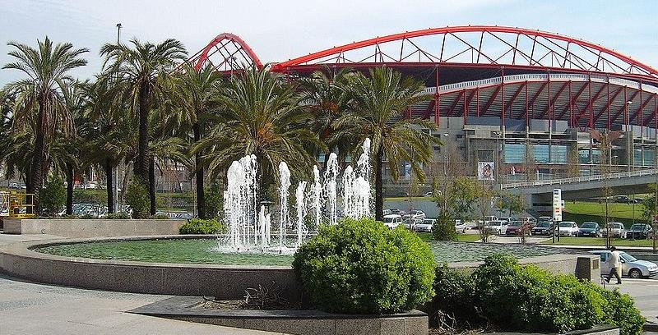
Estadio visto a Partir du centre commercial Colombo

Slide 24
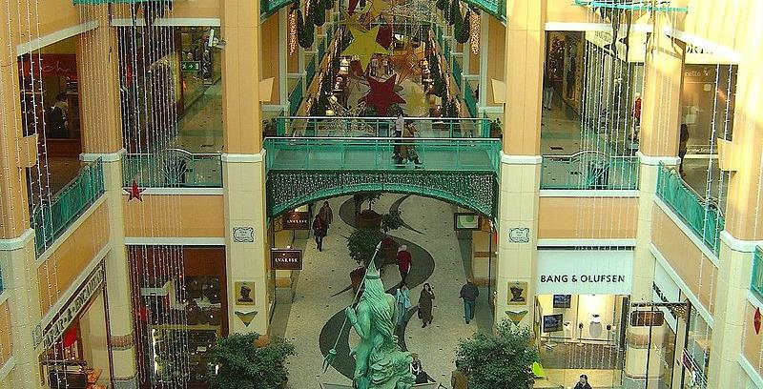
Galerie Marchande Du Centre Commercial Colombo

Slide 25
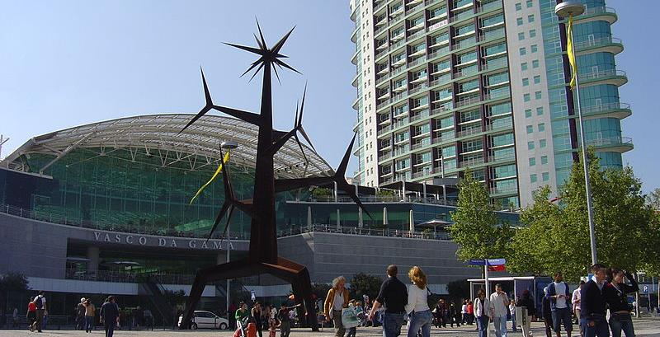
Centre Commercial Vasco De Gama

Slide 26
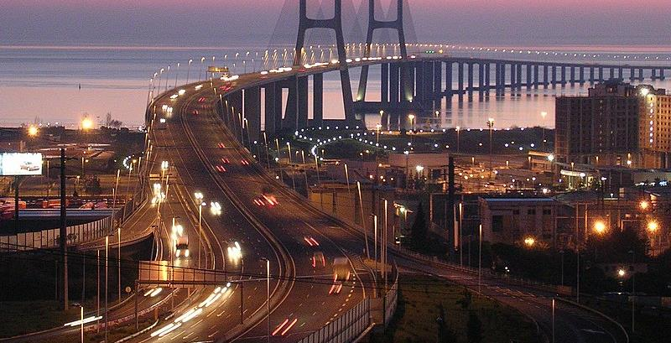
Pont Vasco De Gama

Slide 27
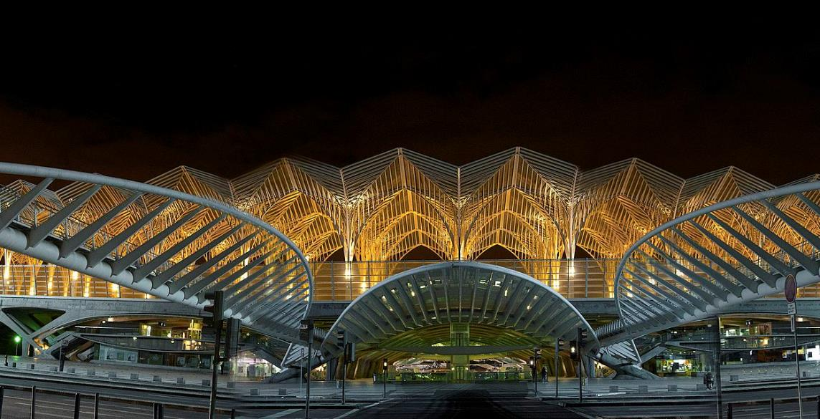
Vue De L’Entrée Principale De la Gare (Gare Do Oriente la Nuit )

Slide 28
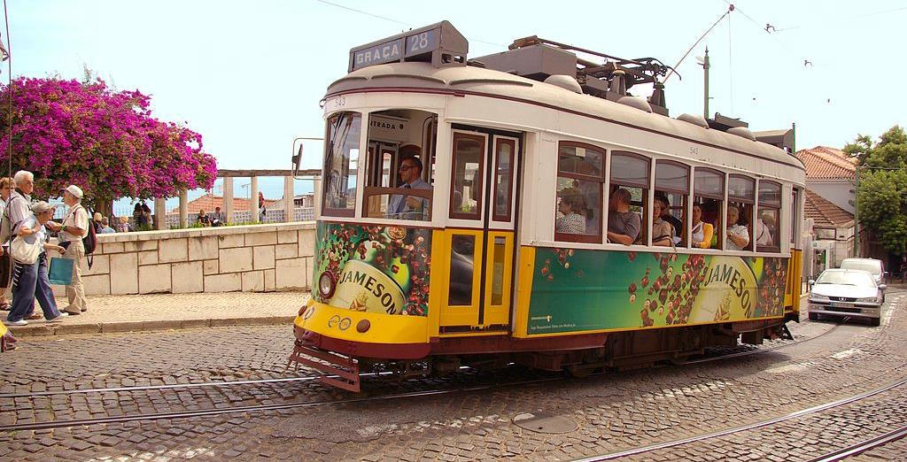
Un Tramway de la ligne 28

Slide 29
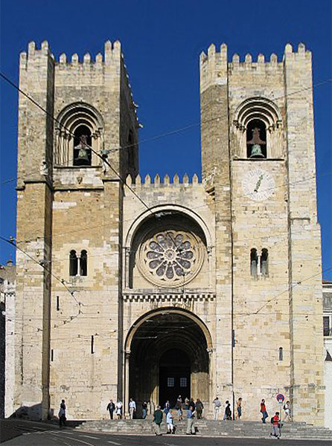
Cathédrale Santa Maria Maior

Slide 30
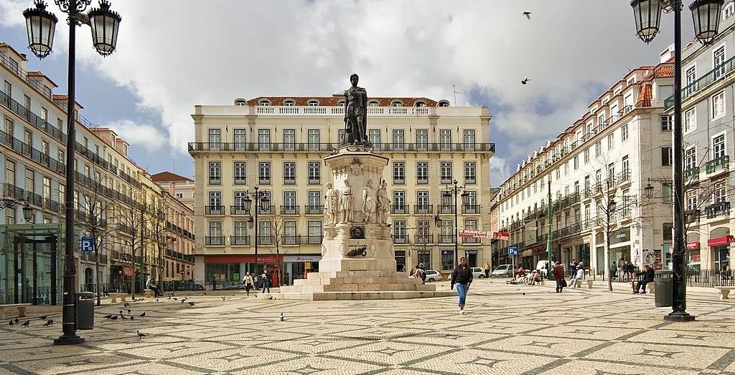
Place Luis de Camoens à Lisbonne

